Slide 1
第七章 耦合电感与理想变压器
耦合电感
7.1 耦合电感元件
7.2 耦合电感的去耦等效
7.3 含耦合电感电路的时域分析
7.4 含耦合电感电路的正弦稳态分析
7.5 空芯变压器电路的正弦稳态分析
7.6 理想变压器及其电路分析
理想变压器

Slide 2
第七章 耦合电感与理想变压器
耦合电感和理想变压器是R、L、C之外的另两种理想电路元件，是从实际耦合线圈和实际变压器抽象出来的。二者都属于二端口元件（或四端元件），为无源、线性元件。

Slide 3
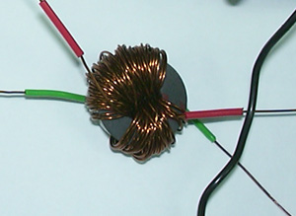
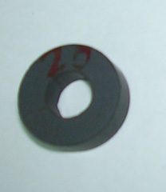
第七章 耦合电感与理想变压器
7.1 耦合电感元件(coupled inductor)
下图示例一个实际耦合线圈。在磁环上用漆包线绕制1个线圈，形成耦合电感线圈。

Slide 4
第七章 耦合电感与理想变压器
理想耦合电感元件是实际耦合线圈的理想化模型，即一种理想电路元件。与线性电感一样，耦合电感是一种动态元件。
耦合电感线圈是根据电感线圈间的磁耦合－－互感现象制成的。根据物理学的知识，两个靠近的电感线圈，当一个线圈流过变动电流时，除了在此线圈两端产生感应电压(称为自感电压)之外，在另一个电感线圈两端也将产生感应电压，这种现象称为互感现象。所产生的感应电压称为互感电压。这时说两线圈发生了磁耦合(magnetic coupling)。

Slide 5
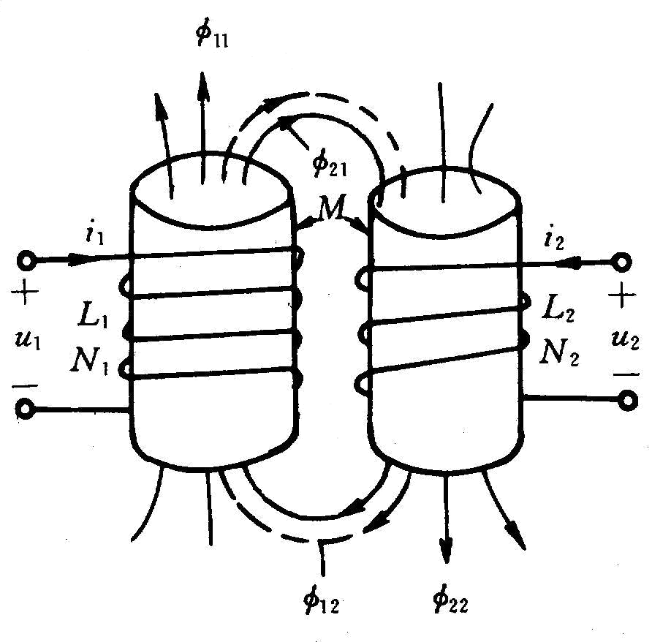
第七章 耦合电感与理想变压器
图7.1-1 耦合线圈

Slide 6
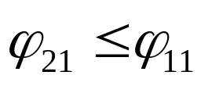
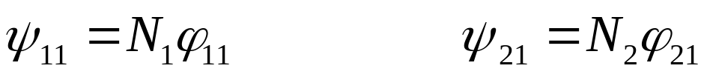
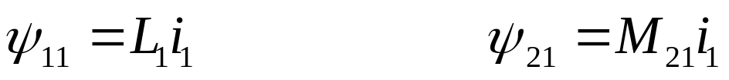
第七章 耦合电感与理想变压器
1. 互感系数：
①当线圈1通电流i₁、线圈2开路时：在线圈1中产生自感磁通Ф₁₁，其中有一部分也穿过线圈2，记为Ф₂₁，称为互感磁通。显然有，
(7.1-1)
电流i₁(称为施感电流)在线圈1、线圈2中产生的自感磁通链和互感磁通链分别为
(7.1-2)
对于线性耦合电感，自感和互感磁通链都正比于电流i₁，
(7.1-3)
式中L₁为线圈1的自感系数，M₂₁是互感系数，单位是亨利。

Slide 7
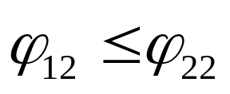
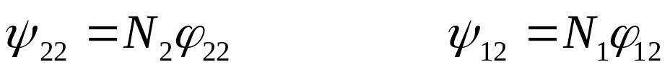

第七章 耦合电感与理想变压器
②同理，当线圈2通电流i₂、线圈1开路时：在线圈2中产生自感磁通Ф₂₂，其中有一部分也穿过线圈1，记为Ф₁₂，称为互感磁通。同样有，
(7.1-4)
电流i₂(亦称施感电流)在线圈2、线圈1中产生的自感磁通链和互感磁通链分别为
(7.1-5)
对于线性耦合电感，自感和互感磁通链都正比于电流i₂，
(7.1-6)
式中L₂为线圈2的自感系数，M₁₂是互感系数，单位是亨利。

Slide 8
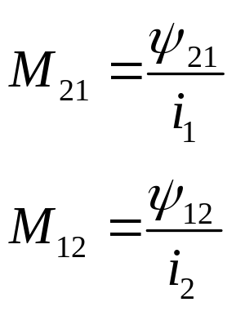
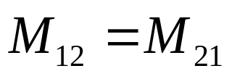

第七章 耦合电感与理想变压器
式(7.1-3)和(7.1-6)中的互感系数可写为
可以证明：
(7.1-7)
对只有两个线圈的耦合电感，互感系数统一用M表示，
(7.1-8)

Slide 9
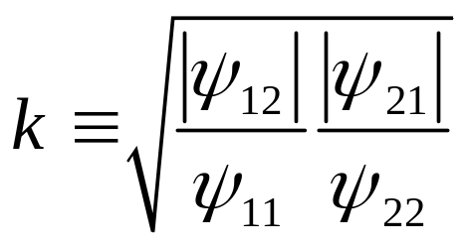
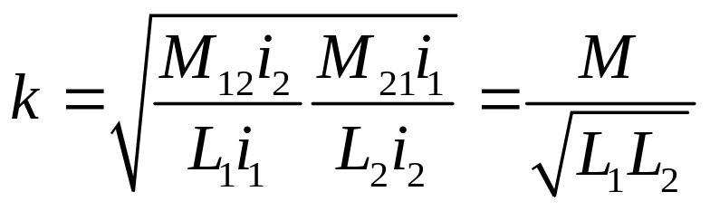
第七章 耦合电感与理想变压器
2. 耦合系数：
耦合系数用于描述两个线圈相互耦合的紧密程度。定义为
(7.1-9)
定义式
将式(7.1-3)、(7.1-6)代入上式，有
(7.1-10)
计算式
注意：磁通量是标量，但有正负之分。磁通量的正负反映磁通量是怎么穿过某一平面的，若规定向里穿过某一平面的磁通量为正，则向外为负。

Slide 10
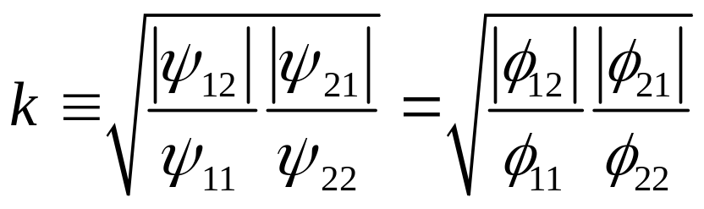

第七章 耦合电感与理想变压器
从k定义式，可得
由于φ₁₂≤φ₂₂, φ₂₁≤φ₁₁，k=1时取等号， 所以
(7.1-11)
k的大小取决于两线圈的位置和取向。
k=1称为全耦合；
k近于1时称为紧耦合；
k值较小时称为松耦合；
k=0时为无耦合，即两个独立的电感元件。
Notes:
磁通量是标量，但有正负之分。磁通量的正负不代表大小，只反映磁通量是怎么穿过某一平面的，若规定向里穿过某一平面的磁通量为正，则向外为负。尤其在计算磁通量变化时更应注意。

Slide 11
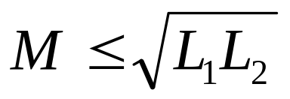
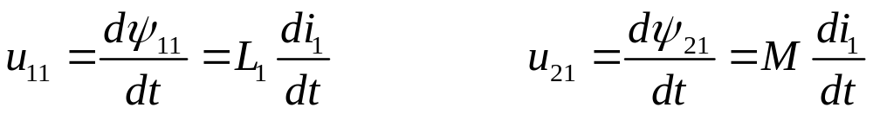
第七章 耦合电感与理想变压器
从式(7.1-9)和(7.1-10)，有
(7.1-12)
3. 互感电压：
①若施感电流i₁是交变的，则除了在线圈1两端产生自感电压u₁₁之外，还将在线圈2两端产生互感电压u₂₁
(7.1-13)
自感电压和施感电流是关联参考方向，与磁通方向符合右手安培定则
Notes:
感生电动势=-Ldi/dt，电动势的方向与电压的方向是相反的

Slide 12
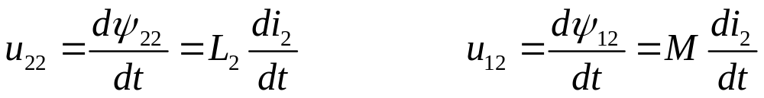
第七章 耦合电感与理想变压器
②同理，若第2个线圈通以交变电流i₂，亦在第1个线圈两端产生互感电压u₁₂，
(7.1-14)
自感电压和施感电流是关联参考方向，与磁通方向符合右手安培定则

Slide 13
第七章 耦合电感与理想变压器
4.耦合电感的磁通链方程和伏安特性(VCR) 同名端
一般情况，两个线圈同时加有施感电流i₁和i₂。这时每个线圈中的总磁通链和总电压与施感电流之间的关系即磁通链方程和伏安特性方程。
(1)磁通链方程：当两个线圈同时加有施感电流i₁和i₂时，则耦合电感线圈中的磁通链等于自感磁通链和互感磁通链两部分之代数和。以图7.1-2所示两种情况为例。

Slide 14
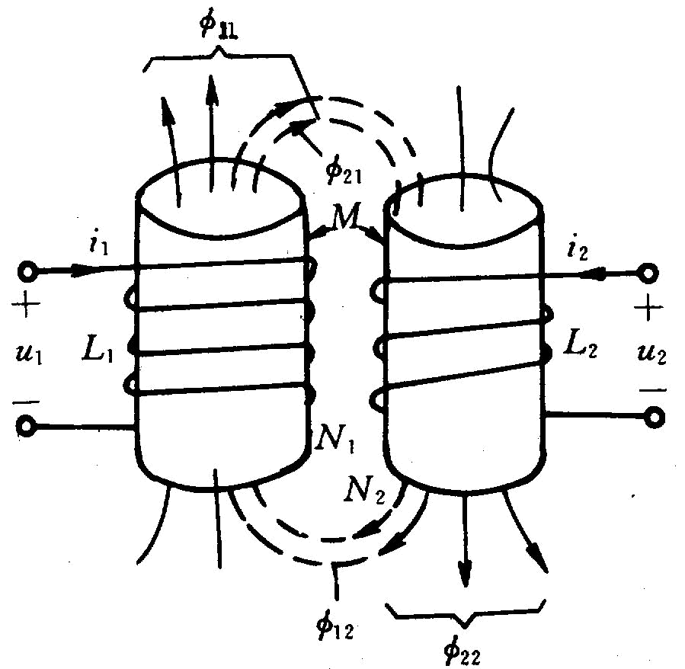
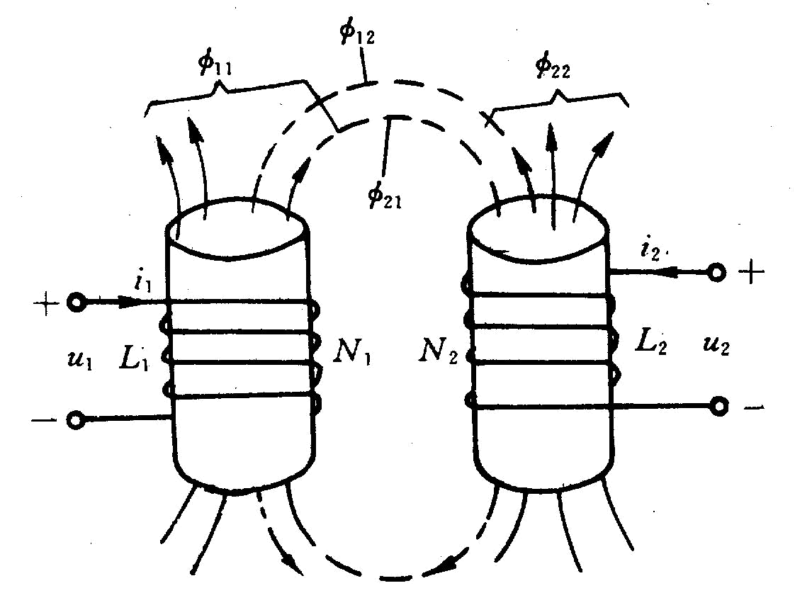
第七章 耦合电感与理想变压器
图7.1-2 磁通相助和磁通相消的耦合电感
磁通相助，互感磁通和自感磁通同号。磁通相消，互感磁通和自感磁通异号

Slide 15
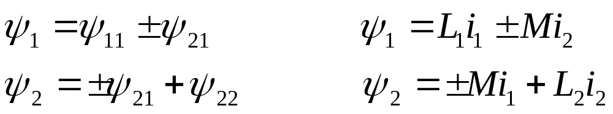
第七章 耦合电感与理想变压器
图a中二施感电流i₁、i₂在对方线圈内部产生的互感磁通与自感磁通方向相同，磁通增强，称为磁通相助；图b中二施感电流i₁、i₂在对方线圈内部产生的互感磁通与自感磁通方向相反，磁通削弱，称为磁通相消。二线圈内部总磁通链可写为
或
(7.1-15)
＋、－号的选择取决于两线圈中通入的电流的方向及各线圈绕向。

Slide 16
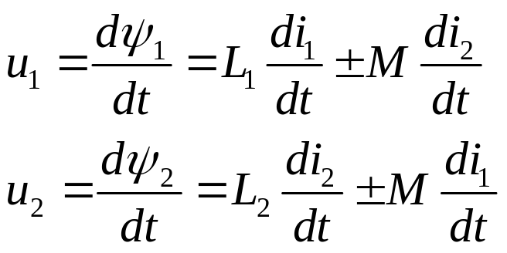
第七章 耦合电感与理想变压器
(2)耦合电感的VCR方程：
如果两线圈都有施感电流i₁、i₂且都是随时间变化的，则两个线圈中会有感应电压，每个线圈的感应电压包括自感电压和互感电压两部分。
若各线圈的电压、电流均采用关联参考方向，则
(7.1-16)
这就是理想耦合电感线圈的伏安关系式。由此可见，理想耦合线圈，可用三个参数L₁、L₂、M来表征。

Slide 17
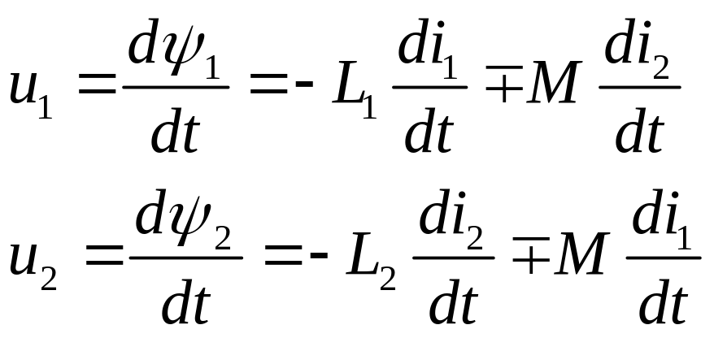
若各线圈的电压、电流均采用非关联参考方向，耦合电感的VCR方程该如何写？

Slide 18
第七章 耦合电感与理想变压器
上两式都表明每个线圈的电压是自感电压和互感电压的叠加。当i₂=0时，(7.1-16a)式即与(7.1-13)完全相同。而i₁=0时，(7.1-16b)式与(7.1-14)式完全相同。
必须着重指出，互感电压项的正负，取决于这一线圈中互感磁通与自感磁通的方向是否一致而定。而这两者是否一致又要取决于两线圈的相对位置、绕向和电流的参考方向。但在实际情况下，线圈往往是密封的，不能看到具体的情况，并且，要在电路图中给出线圈绕向也很不方便。为此，引入同名端。

Slide 19
第七章 耦合电感与理想变压器
常用于判断同相或反向耦合
(3) 同名端(corresponding terminals)：
①当电流分别从两线圈各自的某端同时流入(或流出)时，若两者产生的磁通相助，则这两端称为两互感线圈的同名端。
②当给某一线圈施加可变电流而另一线圈开路时，每个线圈上均有一感应电压(一个自感电压、一个互感电压)，这两个电压实际极性的高(或低)电位端称为同名端。
计算电路时常用

Slide 20
若施感电流为一正的且为增长的电流(则自感电压正
极性在电流进端)，施感电流的进端与互感电压的正极性端构成同名端。
同名端用标志“·”或“*”等符号表示。
计算电路时常用
Notes:
电流为正弦量时，电流正方向的定义就是电流为一正的且为增长的电流时的电流方向

Slide 21
注意：
1、U11，U21，i1的方向是相互联系的， U22，U12，i2的方向是相互联系的。确定符号时，先确定自感部分符号，再由同名端确定互感部分符号
2、注意：电流为正弦量时，“电流为一正的且为增长的电流时的电流方向”指的就是电流正方向
3、有符号的两端为同名端，无符号的两端也为同名端

Slide 22
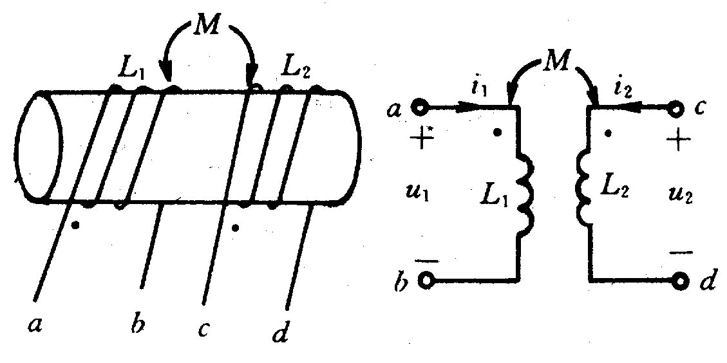
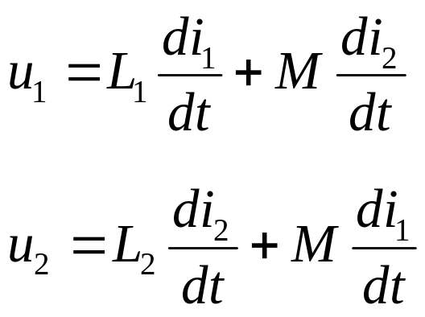
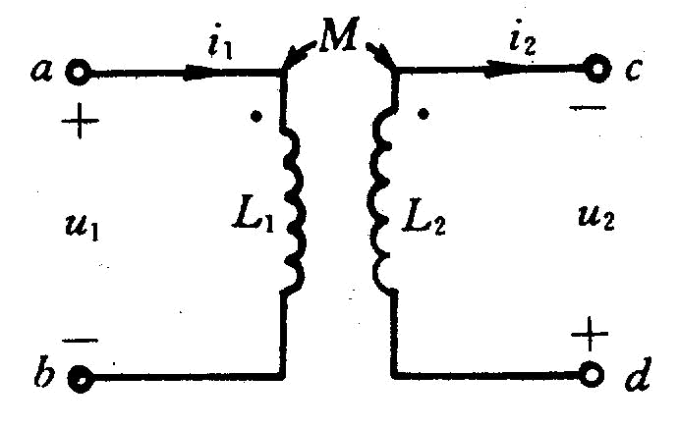
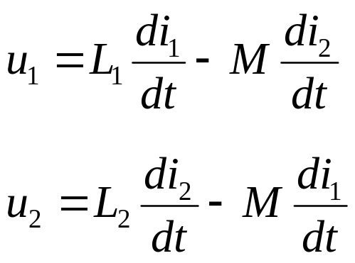
第七章 耦合电感与理想变压器
图7.1-3 互感线圈的同名端：a.磁通相助情况
b.磁通相消情况

Slide 23
第七章 耦合电感与理想变压器
由于同名端反映了两线圈间互感电压与电感电流之间的对应关系，因此在电路图中就不需要画出线圈的绕向和磁芯的结构。耦合电感用图7.1-4表示。
对应的VCR方程为
i₂
i₂
M
＋
＋
(7.1-17)
u₁
L₁
L₂
u₂
－
－
此式是在各线圈电流电压为关联参考方向，二电流由同名端流入的情况下，写出的。
图7.1-4 耦合电感的电路符号

Slide 24
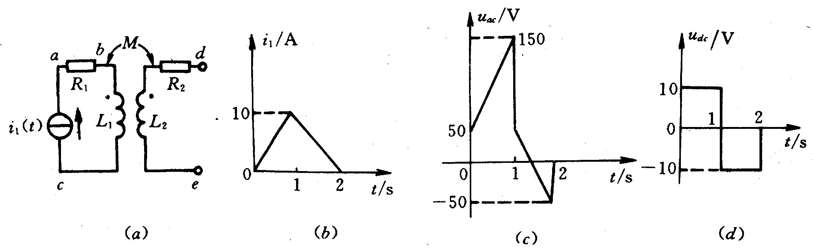
第七章 耦合电感与理想变压器
例7.1-1 图7.1-7(a)所示电路，已知R₁=10Ω，L₁=5H, L₂=2H, M=1H，i₁(t)波形如图7.1-7(b)所示。试求电流源两端电压u_{ac}(t)及开路电压u_{de}(t)。
图7.1-7 例7.1-1用图

Slide 25
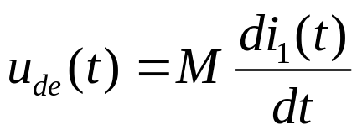
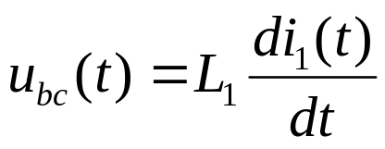
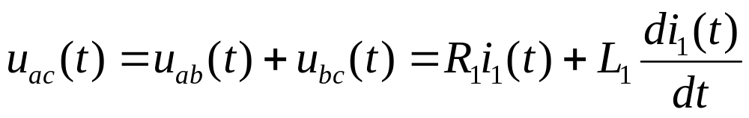
第七章 耦合电感与理想变压器
解 由于第2个线圈开路，其电流为零，所以R₂上电压为零，L₂上自感电压为零，L₂上仅有电流i₁在其上产生的互感电压。这一电压也就是d , e开路时的电压。根据i₁的参考方向及同名端位置，可知

Slide 26
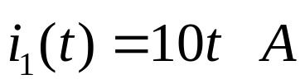
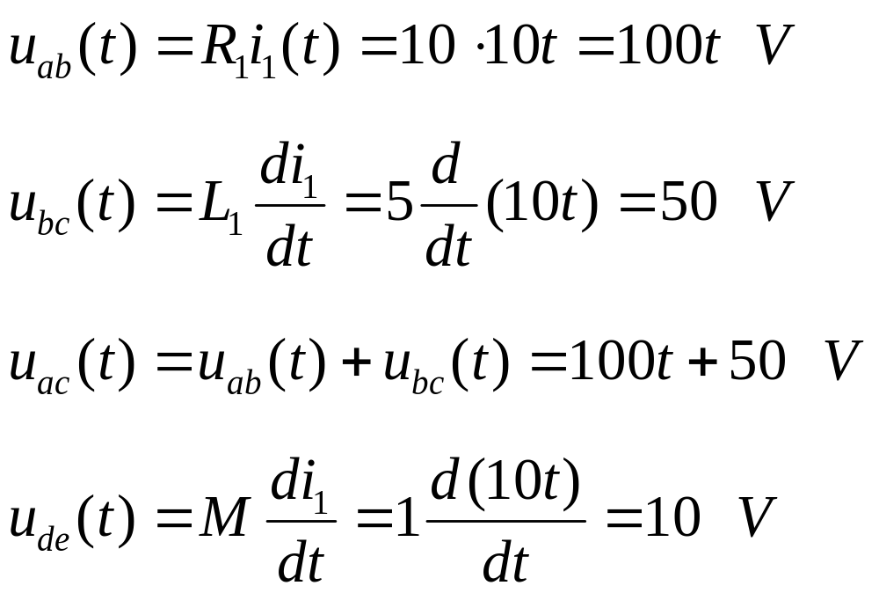
第七章 耦合电感与理想变压器
在0≤t≤1 s时,
(由给出的i₁(t)波形写出)

Slide 27

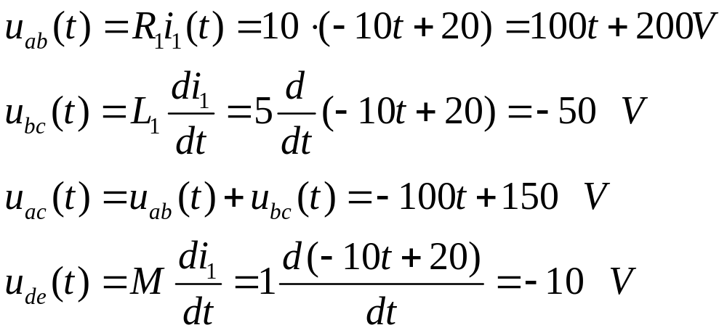
第七章 耦合电感与理想变压器
在1≤t≤2s时,
注意：Ude和Ubc的参考方向不能任意设定，必须根据同名端的定义，由i1的给定方向决定。题图中i1的给定方向表示i1的数值是正的而且增长时的电流真实方向。所以Ude和Ubc的参考方向必须设定为向下。

Slide 28

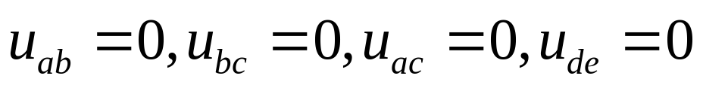
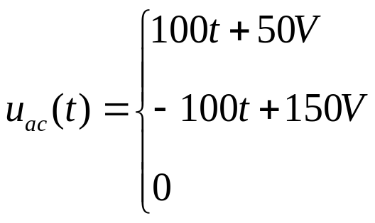
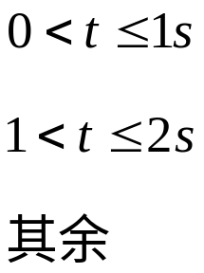
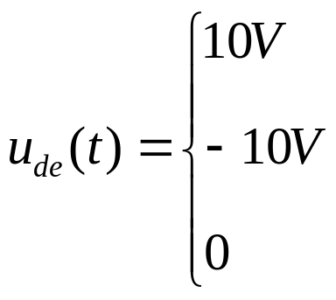
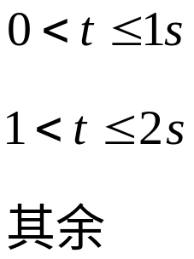
第七章 耦合电感与理想变压器
在t≥2s时,

Slide 29
第七章 耦合电感与理想变压器
例7.1-3 图 7.1-8所示互感线圈模型电路，同名端位置及各线圈电压、电流的参考方向均标示在图上，试列写出该互感线圈的电压、电流关系式(指微分关系)。
写VCR方程时，先写自感部分，判断符号，再写互感部分，根据是同向耦合还是反向耦合，判断符号。

Slide 30
第七章 耦合电感与理想变压器
i₁
i₂
i₁
i₂
M
M
＋
＋
＋
＋
u₁
L₁
L₂
u₂
u₁
L₁
L₂
u₂
－
－
－
－
(a)
(b)
i₁
i₂
i₁
i₂
M
M
－
＋
－
＋
u₁
L₁
L₂
u₂
u₁
L₁
L₂
u₂
＋
－
＋
－
(c)
(d)
图 7.1-8 例7.1-2用图

Slide 31
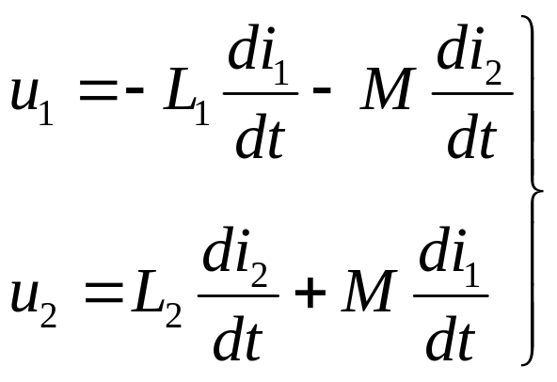
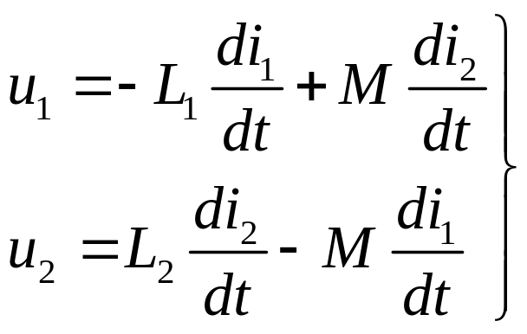
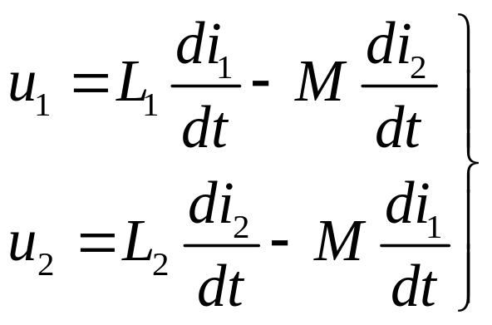
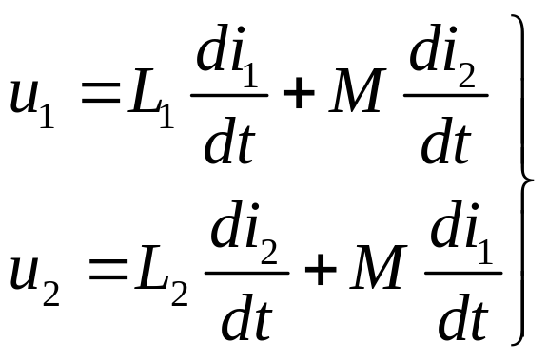
第七章 耦合电感与理想变压器
解:
(a)
(b)
(c)
(d)

Slide 32
第七章 耦合电感与理想变压器
小结：
1、线圈自身的电压与电流参考方向相关联，自感电压取正号；两者参考方向不一致，自感电压取负号。
2、电流都从同名端流入，互感与自感同号；电流从异名端流入，互感与自感取反号。

Slide 33
第七章 耦合电感与理想变压器
如何测定耦合线圈的同名端?
在环形磁芯上用漆包线绕一个耦合电感，初级60匝，次级30匝，如图所示。

Slide 34
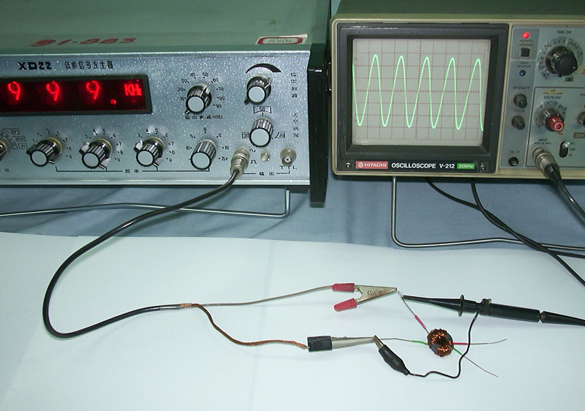
在初级加上999kHz正弦信号，用示波器观察到正弦波形。

Slide 35
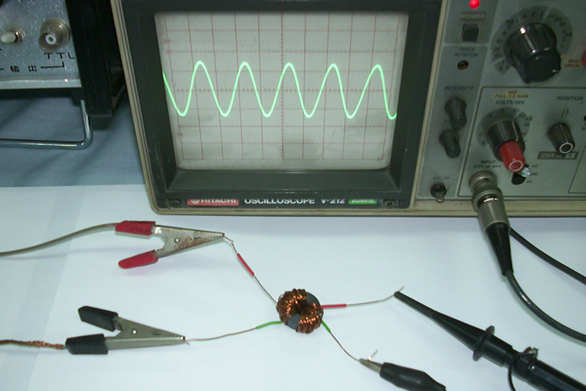
在耦合电感的次级上，可以观察到正弦波形，其幅度约为初级电压的一半。

Slide 36
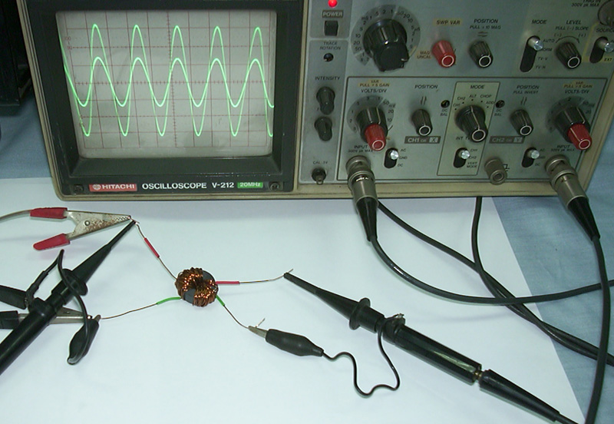
用双踪示波器可以同时观察耦合电感初级和次级线圈上的正弦电压波形，它们的相位是相同的。

Slide 37
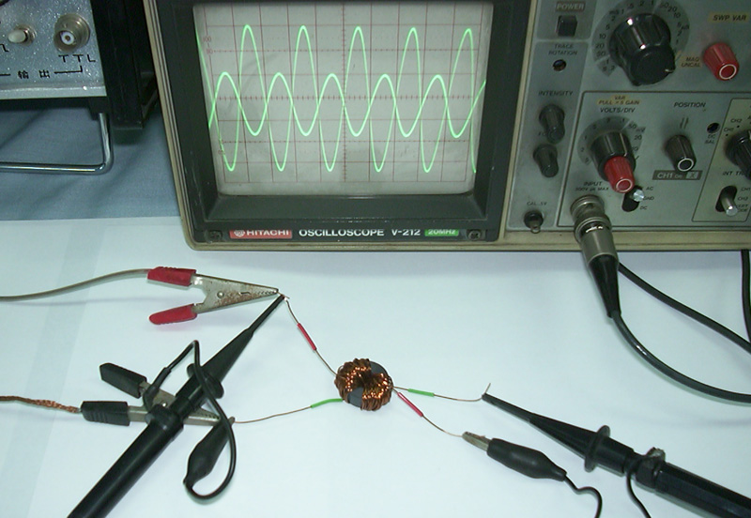
当我们改变次级线圈的表笔和鳄鱼夹的位置时，耦合电感初级和次级线圈上电压波形的相位是相反的。

Slide 38
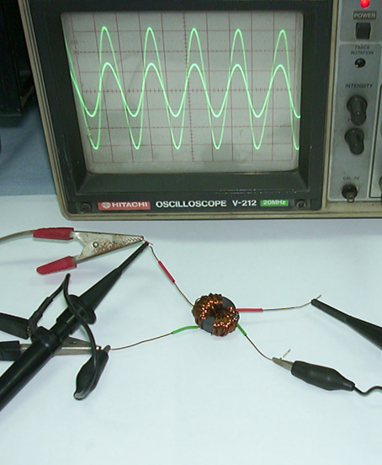
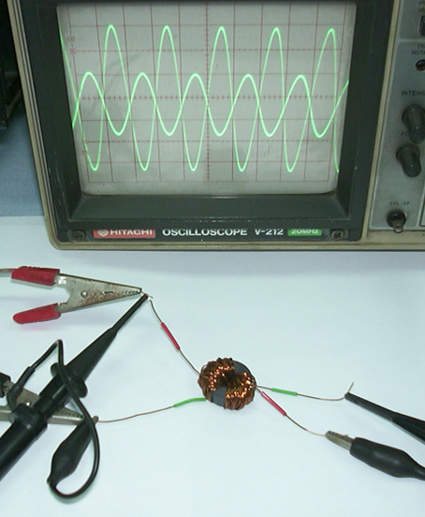
当初级和次级线圈上电压波形的相位是相同时，两对表笔和两对鳄鱼夹的位置分别是两对同名端

Slide 39
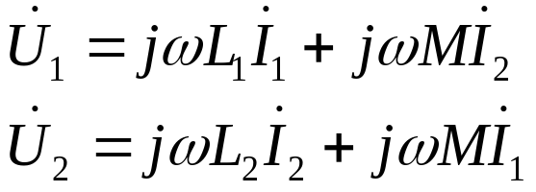









第七章 耦合电感与理想变压器
5.正弦稳态电路中的耦合电感元件
在正弦稳态电路中，耦合电感的VCR可表示为相量形式，
(7.1-17)
根据式(7.1-17)，等效电路为(互感电压用ccvs表示)，
＋
＋
－
－
图7.1-6 正弦稳态下耦合电感等效电路

Slide 40
第七章 耦合电感与理想变压器
7.2 耦合电感的去耦等效
耦合电感中的两个电感线圈在以下几种连接下可以进行去耦等效(并不是所有情况都能去耦)。
一. 耦合电感的串联等效
1.顺向串联：
M
i
i
L₁
L₂
＋
＋
u₁
－
＋
u₂
－
L_{eq}
u
＋
u
－
－
(a)
(b)
7.2-1 互感线圈顺接串联及其等效电感

Slide 41
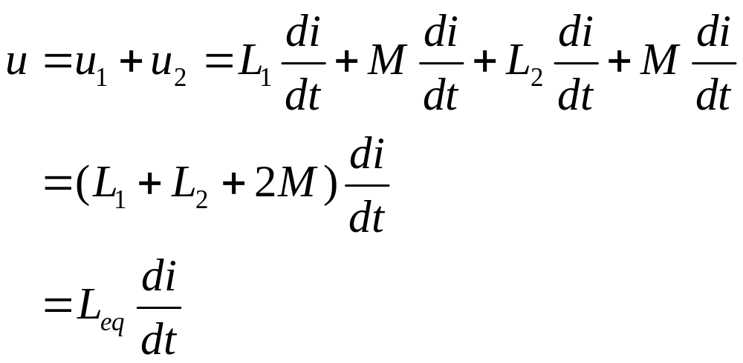
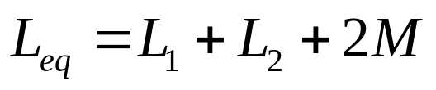
第七章 耦合电感与理想变压器
由所设电压、电流参考方向及互感线圈上电压、电流关系，得
式中
(7.2-1)
因此，两个有顺向串联的耦合电感可以用一个自感为L_{eq}的电感线圈等效，如图(b)。

Slide 42

第七章 耦合电感与理想变压器
2.反向串联：
M
i
i
L₁
L₂
＋
＋
u₁
－
＋
u₂
－
L_{eq}
u
＋
u
－
－
(a)
(b)
7.2-2 互感线圈反接串联及其等效电感
等效电感为
(7.2-2)

Slide 43

第七章 耦合电感与理想变压器
从式(7.2-1)和(7.2-2)可见，两个无耦合电感串联时的等效电感为
(7.2-3)

Slide 44
第七章 耦合电感与理想变压器
二. 耦合电感的并联等效
1.同侧并联
M
i
i
i₁
i₂
＋
＋
L₁
L₂
u
L_{eq}
u
－
－
(a)
(b)
7.2-3 互感线圈同侧并联

Slide 45





第七章 耦合电感与理想变压器
根据KVL，有
(7.2-4)
由耦合电感VCR
(7.2-5)
按照式(7.2-4)，可得
(7.2-6)
根据KCL，有
(7.2-7)
或
(7.2-8)

Slide 46


第七章 耦合电感与理想变压器
从(7.2-6)和(7.2-8)式可解出
(7.2-9)
将式(7.2-9)代回式(7.2-4)，可得
(7.2-10)

Slide 47

第七章 耦合电感与理想变压器
式中
(7.2-11)
可见，两耦合电感的同测并联可等效为一个电感，
如图(b)。

Slide 48
第七章 耦合电感与理想变压器
2.异侧并联
M
i
i
i₁
i₂
＋
＋
L₁
L₂
u
L_{eq}
u
－
－
(a)
(b)
7.2-4 互感线圈异侧并联

Slide 49


第七章 耦合电感与理想变压器
(7.2-12)
两耦合电感的异测并联可等效为一个电感，如图(b)。
从式(7.2-11)和(7.2-12)可见，无耦合时，两个电感线圈并联的等效电感为
(7.2-13)

Slide 50

第七章 耦合电感与理想变压器
三. 耦合电感的T型等效
1. 同名端为公共端的T型去耦等效
i₂
i₂
1
M
2
＋
＋
L₁
L₂
u₁
u₂
－
－
3
图7.2-5 同名端为共端的T型去耦等效

Slide 51



第七章 耦合电感与理想变压器
根据耦合电感VCR，有
上2式可变换为
(7.2-14)
(7.2-15)

Slide 52
第七章 耦合电感与理想变压器
根据式(7.2-14)和(7.2-15)，图7.2-5(a)和(b)可等效为图c或d
1
2
1
2
3
3
(c)
(d)

Slide 53

第七章 耦合电感与理想变压器
2. 异名端为公共端的T型去耦等效
i₂
i₂
1
M
2
＋
＋
L₁
L₂
u₁
u₂
－
－
3
(a)
(b)
图7.2-6 异名端为共端的T型去耦等效

Slide 54


第七章 耦合电感与理想变压器
耦合电感VCR，
变换为，
(7.2-16)
(7.2-17)

Slide 55
第七章 耦合电感与理想变压器
根据式(7.2-16)和(7.2-17)，图7.2-6(a)和(b)可等效为图c或d
1
1
2
2
3
3
(c)
(d)
图7.2-7

Slide 56
第七章 耦合电感与理想变压器
以上介绍的去耦等效方法适用于任何变动电压、电流情况，当然也可用于正弦稳态交流电路。
应再次明确，无论是互感串联二端子等效还是T型去耦多端子等效，都是对端子以外的电压、电流、功率来说的，其等效电感参数不但与两耦合线圈的自感系数、互感系数有关，而且还与同名端的位置有关。
去耦等效电路消除了原电路各电感之间的耦合，称为去耦等效变换。替换后的电路即可作为一般无互感电路来分析、计算(即在分析电路时不必再考虑其耦合作用)，这给分析互感电路带来不少方便。

Slide 57
7.3 含互感的动态电路分析（时域分析）
如果次级回路开路，初级线圈只有自感电压，次级线圈只有互感电压，初级回路就是一个普通的RL回路，可用三要素法求解。
如果次级回路构成闭合回路，用去耦等效求解。
列微分方程组很难求解析解。

Slide 58
第七章 耦合电感与理想变压器
例7.3-1 如图7.3-1所示电路，t<0时已处于稳态。当t=0时开关S闭合，求t≥0时的开路电压u(t)。
6Ω
1H
＋
S
2H
4H
u
_
3A
1Ω
2Ω
图7.3-1

Slide 59

第七章 耦合电感与理想变压器
解： 由于4H电感始终开路，其电流为零，所以2H电感中无互感电压。
把2H电感所在电路用诺顿等效为3A电流源与2Ω电阻并联，利用三要素公式求解。

Slide 60

第七章 耦合电感与理想变压器
7.4 含互感电路的正弦稳态(相量法)分析
首先写电路方程，再写耦合电感VCR，联立求解
一.方程法：
例7.4-1 图7.4-1为含有耦合电感的正弦稳态电路，电源角频率为ω。试写出网孔方程和节点电压方程。
图7.4-1

Slide 61

第七章 耦合电感与理想变压器
解：
1、网孔电流方程：
列写网孔电流方程的方法是：把耦合电感的电压也作为变量，对各网孔写KVL方程，然后补上耦合电感的VCR
1)对各网孔应用KVL，

Slide 62




第七章 耦合电感与理想变压器
2)设L₁、L₂的电压 、 均以同名端为正极性端，由耦合电感的VCR，有
3)将 、 代入前面三式，整理后有

Slide 63








第七章 耦合电感与理想变压器
2.节点电压方程：把耦合电感的电流也作为变量，对各节点列KCL，然后再补上耦合电感的VCR。
1)将 、 也作为变量，列各节点KCL方程
2)耦合电感VCR（ 、 用节点电压表示）

Slide 64

第七章 耦合电感与理想变压器
例7.4-2 正弦稳态电路如图。设电源的角频率为ω，试列写网孔电流方程。
图7.4-2

Slide 65


第七章 耦合电感与理想变压器
解：
方法一、
1)先将 、 也作为变量列写网孔方程
2)根据耦合电感的VCR，并将 、 用网孔电流表示

Slide 66


第七章 耦合电感与理想变压器
3)将 、 表达式代入前式，整理得
也可写为矩阵形式，

Slide 67

第七章 耦合电感与理想变压器
方法二、由于本题耦合电感有一端相连，因此可以进行去耦等效变换，如下图所示。
对该图列写网孔电流方程，直接可得上式结果。

Slide 68
第七章 耦合电感与理想变压器
例7.4-5 求图示正弦稳态网络的等效电感。
M
L₁
L₂
Z_{eq}
图7.4-4

Slide 69








第七章 耦合电感与理想变压器
解
做出原电路的相量模型如图。
设在端口处施加 ，网孔方程为

Slide 70



第七章 耦合电感与理想变压器
可解得
于是
从阻抗表达式可以看出，该网络等效于一个电感线圈，等效电感为，

Slide 71



第七章 耦合电感与理想变压器
例7.4-7 电路如图所示，为使负载获得最大功率，求负载阻抗。
10kΩ
j2k
j10k
j10k
图7.4-6
解 只要求出戴维宁等效阻抗即可。将电压源置零，如下图
10kΩ
j2k
j10k
j10k

Slide 72



第七章 耦合电感与理想变压器
列网孔方程
消去 ，可解得
当负载阻抗为等效电源内阻抗的共扼时，获得最大功率，所以

Slide 73




第七章 耦合电感与理想变压器
例8.2-1 求图8.2-16所示电路的谐振频率。
图8.2-16
Notes:
谐振就是某频率w让Z的虚部为零或者让Y的虚部为零

Slide 74


第七章 耦合电感与理想变压器
解 L₁、L₂为两线圈的反向串联，等效电感为L_{eq}=L₁+L₂－2M
于是端口阻抗为
当
时，发生并联谐振。

Slide 75

第七章 耦合电感与理想变压器
二.用去耦等效分析含有互感的正弦稳态电路：
例7.4-8 如图7.4-7(a)所示正弦稳态电路中含有互感线圈，已知u_{s}(t)=2cos(2t+45°) V，L₁=L₂=1.5H, M=0.5 H，负载电阻R_{L}=1Ω。求R_{L}上吸收的平均功率P_{L}。
图7.4-7 含有互感的正弦稳态电路

Slide 76



第七章 耦合电感与理想变压器
解：利用T形等效为图b电路，再做出电路b的相量模型如图c
总电流
负载电阻支路电流
于是，电阻功率为

Slide 77
第七章 耦合电感与理想变压器
7.5 空芯变压器的原理
变压器是电子技术中经常用到的部件，它通常有一个初级(原边)线圈和一个次级(副边)线圈。初级线圈接电源形成初级回路(或原边回路)，次级线圈接负载形成次级回路(或副边回路)，能量通过磁场的耦合由电源传递给负载。

Slide 78
变压器可以用铁芯(称为铁芯变压器)，也可以不用
铁芯(称为空芯变压器)。铁心变压器的耦合系数可接近1
，属于紧耦合；空心变压器的耦合系数则较小，属于松
耦合。
变压器是利用电磁感应原理制成的，可以用耦合电
感来构成它的模型。这一模型常用于分析空芯变压器电
路。本节说明这类电路的正弦稳态分析方法。

Slide 79







第七章 耦合电感与理想变压器
空芯变压器电路模型如图。其中R₁、R₂分别为变压器初级、次级绕组的电阻，Z_{L}为负载阻抗，空芯变压器电流常常设定为如图的方向。
图7.5-1 空芯变压器电路模型
(两个回路的互感电路)

Slide 80




第七章 耦合电感与理想变压器
1. 方程法(回路法)分析：
由KVL，得
(7.5-1)
令
(变压器原边回路阻抗)
(7.5-2)
(变压器副边回路阻抗)
则方程为
(7.5-3)

Slide 81




第七章 耦合电感与理想变压器
可以解出
(7.5-4)
(7.5-5)
式中： 是副边折算到原边的引入阻抗；
是原边折算到副边的引入阻抗；
则是副边的开路电压。

Slide 82




第七章 耦合电感与理想变压器
2. 等效法(初级、次级等效电路)：
1)初级等效电路
从式(7.5-4)可得由电源端看进去的输入阻抗为，
(7.5-6)
由此可见，输入阻抗由两部分构成：
即初级回路阻抗；
次级回路在初级回路中的反映阻抗，其大小等于 除以次级回路阻抗。

Slide 83





第七章 耦合电感与理想变压器
当 时，亦即次级开路时， ；当 时，在输入阻抗中即增加了反映阻抗这一项。这就是说，次级回路对初级回路的影响可以用反映阻抗来计及。因此，由电源端看进去的等效电路，亦即初级等效电路如图7.5-2所示。
图 7.5-2 初级等效电路

Slide 84



第七章 耦合电感与理想变压器
2)次级等效电路
从式(7.5-5)第一个等式可见，
(7.5-7)
等效电路如下，
图 7.5-3 次级等效电路

Slide 85




第七章 耦合电感与理想变压器
从式(7.5-5)第二个等式可见，
(7.5-8)
是次级断开时的初级电流相量。因而次级回路又可等效如下，
图 7.5-4 次级戴维宁等效电路

Slide 86


第七章 耦合电感与理想变压器
3)次级戴维宁等效电路 *
求Uoc
次级等效电路也可由戴维宁定理得到。负载断开后的相量模型如图7.5-5(a)所示。由图可知
而
所以
图7.5-5 (a)求开路电压用图
注意， 是次级断开时的初级电流相量，计算时不考虑次级对初级的反映阻抗。
*本部分为补充内容

Slide 87




第七章 耦合电感与理想变压器
求等效内阻抗
外加电源法,对照（7.5-4）式，可以类比出Zeq
次级回路阻抗
初级回路对次级回路的反映阻抗
故次级等效电路如图7.5-5(c)所示。
c
d
(b) 求等效内阻抗用图
(c) 次级等效电路

Slide 88

第七章 耦合电感与理想变压器
此式正是(7.5-8)。

Slide 89


第七章 耦合电感与理想变压器
例7.5-1 互感电路如图7.5-6(a)所示，使用在正弦稳态电路中，图中L₁、L₂和M分别为初级、次级的电感及互感。将互感电路的次级22′短路，试证明该电路初级端11′间的等效阻抗为
其中
图7.5-6 例7.5-1用图

Slide 90



第七章 耦合电感与理想变压器
证明(一) 利用初级等效电路。参考7.5-6式，由图可知

Slide 91


第七章 耦合电感与理想变压器
证明(二) 利用去耦等效

Slide 92




第七章 耦合电感与理想变压器
例7.5-2（例7.4-6） 图7.5-7(a)所示互感电路，已知R₁=7.5Ω, ωL₁=30Ω, =22.5Ω, R₂=60Ω, ωL₂=60Ω, ωM=30Ω,
=15∠0°V。求电流 R₂上消耗的功率P₂。
图7.5-7 例7.5-2用图

Slide 93






第七章 耦合电感与理想变压器
解 用初、次级等效电路，参考7.5-4,7.5-5

Slide 94

初级回路的引入阻抗消耗的功率（有功部分）就是副边回路消耗的功率（有功部分）。

Slide 95

第七章 耦合电感与理想变压器
例7.5-3 图7.5-8(a)所示电路，已知 =10∠0°V，ω=10⁶ rad/s，L₁=L₂=1mH, C₁=C₂=1 000pF, R₁=10 Ω, M=20μH。负载电阻R_{L}可任意改变，问R_{L}等于多大时其上可获得最大功率，并求出此时的最大功率P_{L max}及电容C₂上的电压有效值U_{C2}。
图7.5-8 例7.5-3用图

Slide 96

第七章 耦合电感与理想变压器
解 自22′处断开R_{L},

Slide 97

第七章 耦合电感与理想变压器
当RL=Zeq时，得到最大功率，参考7.5-8

Slide 98
第七章 耦合电感与理想变压器
7.6 理想变压器及其电路分析
空心变压器模型的耦合系数较小，变压器参数（L1，L2，M）取有限值，考虑了损耗。为了研究耦合系数为1，变压器参数（L1，L2，M）无穷大，无损耗时的极限条件下变压器的情况，引入理想变压器(ideal transformer)模型。

Slide 99

一.理想变压器的三个理想条件
理想变压器多端元件可以看作为互感多端元件在满足下述3个理想条件极限演变而来的。 
条件1：耦合系数k =1, 即全耦合。
条件2：自感系数L₁、L₂无穷大但L₁/L₂等于常数。由(7.1-10)式并考虑条件1，可知 也为无穷大。此条件可简说为参数无穷大。
条件3： 无损耗。

Slide 100

第七章 耦合电感与理想变压器
理想变压器与耦合电感元件的符号相同(这是由于实际变压器常用来耦合线圈实现)，但它只有唯一的一个参数---n。
二.理想变压器的主要特性
图 7.6-1 变压器示意图及其电路符号

Slide 101



第七章 耦合电感与理想变压器
条件：同向耦合 ，u₁、i₁和u₂、i₂取关联参考方向，
(7.6-1)
因为耦合系数K=1：
(7.6-2)
则初、次级磁通链分别为，
(7.6-3)

Slide 102




第七章 耦合电感与理想变压器
1. 变压关系
条件：u1、u2参考方向“+极”都在同名端
或
(7.6-4)
称为匝数比(turns ratio)或变比(transforma-
-tion ratio)。

Slide 103




第七章 耦合电感与理想变压器
2. 变流关系
(7.6-5)
设电流初始值为零并对(7.6-5)式两端作0～t的积分，得
图7.6-2 变流关系
而L₁→∞

Slide 104



第七章 耦合电感与理想变压器
所以
条件：i1、i2参考方向都是流入（或同是流出）同名端
或
(7.6-6)
式(7.6-4)和(7.6-6)即理想变压器的伏安特性(VCR)。从VCR可见：
理想变压器次级短路相当于初级亦短路；次级开路相当于初级亦开路。

Slide 105



第七章 耦合电感与理想变压器
功率：
(7.6-7)
理想变压器不消耗能量，也不贮存能量，所以它是不耗能、 不贮能的无记忆多端电路元件。
在正弦稳态下，理想变压器VCR可写为
(7.6-8)
(7.6-9)

Slide 106



第七章 耦合电感与理想变压器
3. 变换阻抗关系
图7.6-3 推导理想变压器变换阻抗关系用图
源极线圈端口处等效阻抗
条件：由电压、电流的符号确定阻抗变比关系符号
(7.6-10)

Slide 107
第七章 耦合电感与理想变压器
小结：
(1) 理想变压器的3个主要性能：变压、变流、变阻抗。
(2) 关于关系式的符号，同向耦合，电流变比关系式取负号，否则正号，正极同在同名端，电压变比关系取正号，否则公式取负号。
(3) 变阻关系取号由电压电流的变比关系式符号决定
(4) 理想变压器在任意时刻吸收的功率为零，这说明它是不耗能、不贮能、只起能量传输作用的电路元件。

Slide 108




第七章 耦合电感与理想变压器
由于变压器次级一般接负载，次级对负载来说是电源，常选参考方向如图所示。在这样的参考方向下，VCR为
(7.6-11)
两式相乘，得
即初级输入功率等于次级发出功率。
阻抗变换关系不变。
图7.6-4 另一种常用参考方向

Slide 109




多个次级线圈的情况
理想变压器不消耗能量
μ0—真空磁导率，μ —相对磁导率，B—磁感应强度，H—磁场强度
参考电磁学安培环路定理
Notes:
电磁学 下册 p109，p114

Slide 110


多个次级线圈的情况，电流方向不同
因为理想变压器不消耗能量
同理，应用环路定理

Slide 111

第七章 耦合电感与理想变压器
三.含理想变压器电路的动态电路分析
理想变压器本身并不是动态元件，这里讨论如何利用其VCR分析含有理想变压器的动态电路。
例7.6-1 图7.6-5(a)所示电路，理想变压器匝比为2，开关S闭合前电容上无贮能，t=0时开关S闭合，求t≥0₊时的电压u₂(t)。
图 7.6-5 例7.6-2用图

Slide 112








根据题图u，i方向
第七章 耦合电感与理想变压器
解：

Slide 113

第七章 耦合电感与理想变压器
四.含理想变压器电路的正弦稳态分析
例7.6-2 图7.6-6电路，求ab端等效电阻R_{ab}。
图7.6-6 例7.6-2用图

Slide 114



第七章 耦合电感与理想变压器
解

Slide 115



第七章 耦合电感与理想变压器
例7.6-3 图7.6-7(a)所示正弦稳态电路，已知
(1) 若变比 n =2, 求电流 以及R_{L}上消耗的平均功率P_{L};
(2) 若匝比n可调整，问n=? 时可使R_{L}上获最大功率，并求出该最大功率P _{L max}。
图7.6-7 例7.6-3用图

Slide 116





第七章 耦合电感与理想变压器
解 (1)
Rin的平均功率就是RL消耗的功率

Slide 117



第七章 耦合电感与理想变压器
(2) 改变变比n以满足最大输出功率条件，由于次级线圈容抗、感抗正好抵消 ，所以
根据匹配条件，当R_{in}=R₁时，负载获得最大功率。有

Slide 118



例 求输入电阻Rin

